Slide 1
A sokoldalú osb
ÖTLETEK TÁRHÁZA KÉPEKBEN

Slide 2
WWW.NYPAN.HU
9700 Szombathely, Varasd u. 16
+36 94 509 407

Slide 3
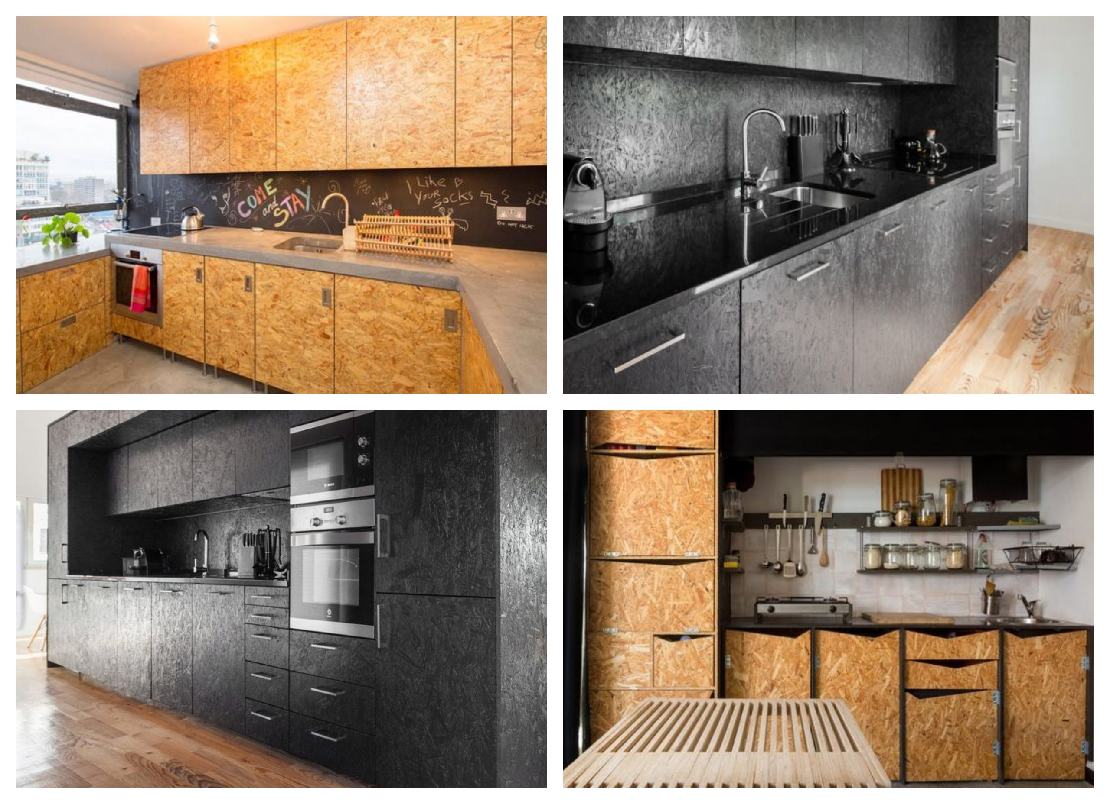
WWW.NYPAN.HU
9700 Szombathely, Varasd u. 16
+36 94 509 407

Slide 4
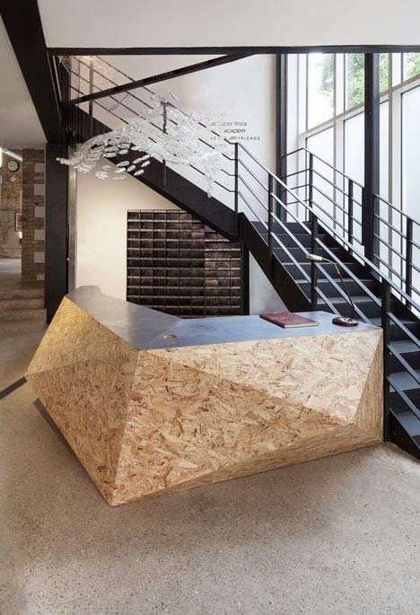
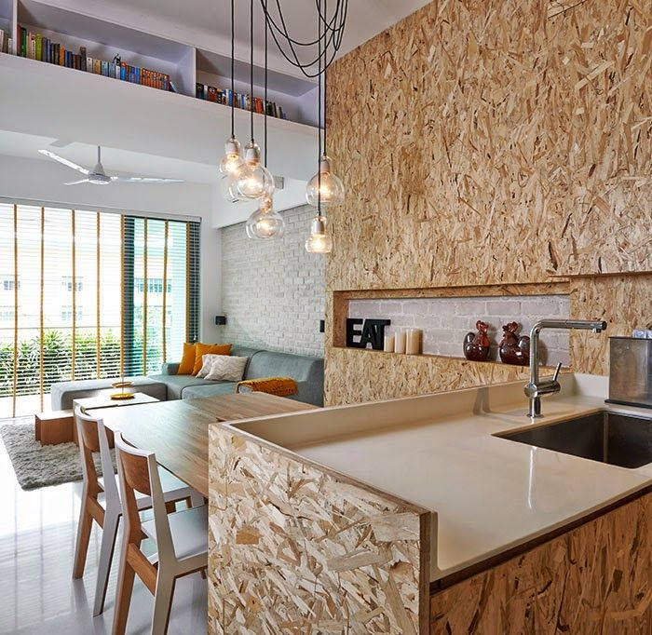
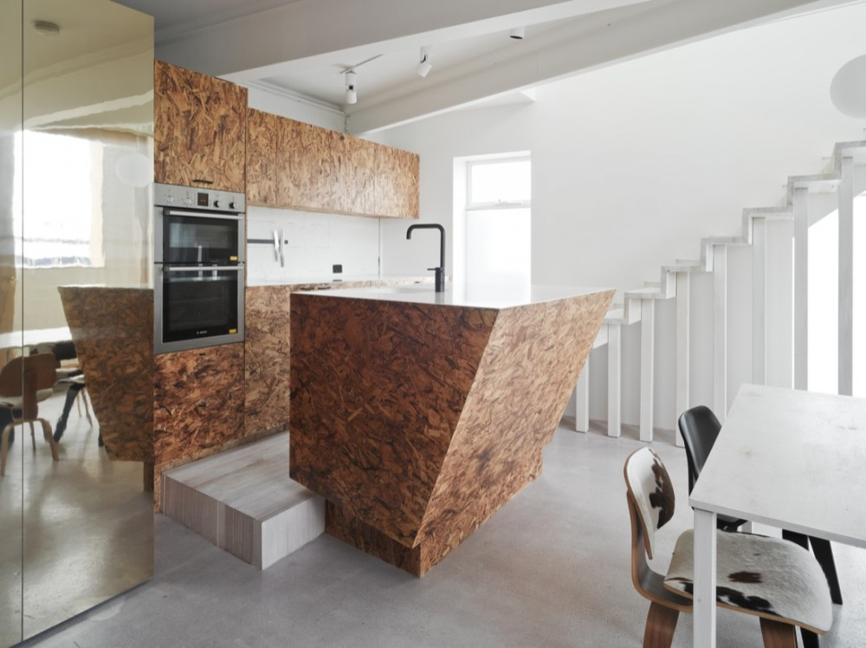
WWW.NYPAN.HU
9700 Szombathely, Varasd u. 16
+36 94 509 407

Slide 5
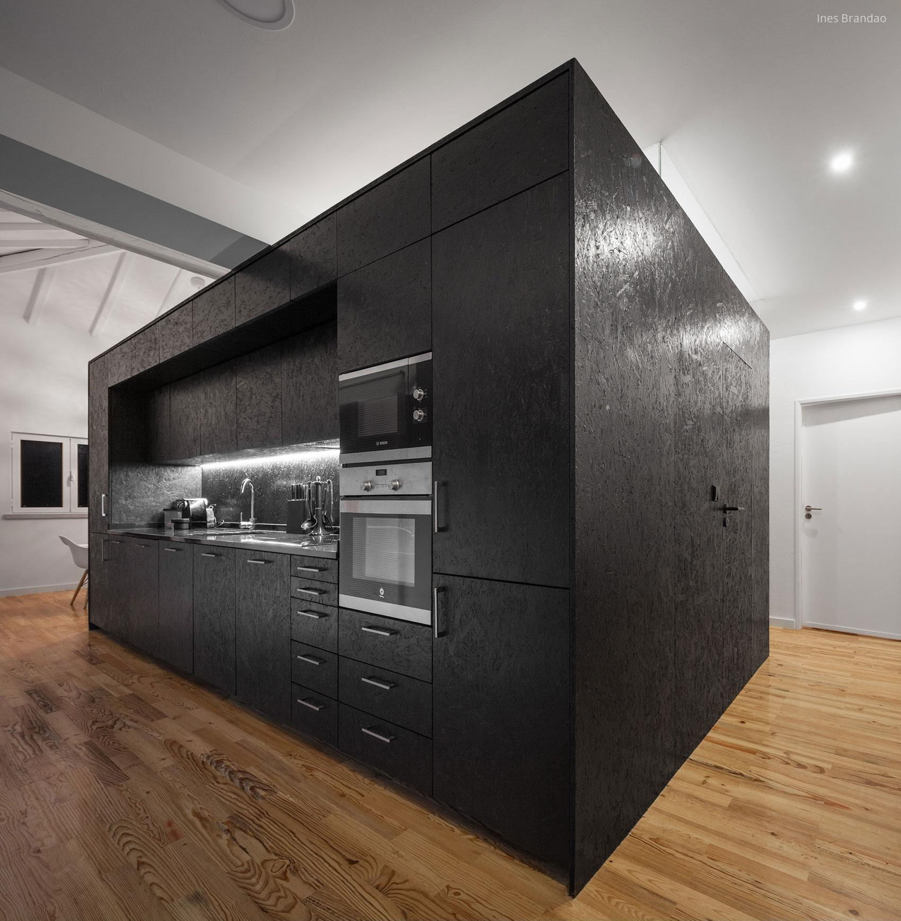
WWW.NYPAN.HU
9700 Szombathely, Varasd u. 16
+36 94 509 407

Slide 6
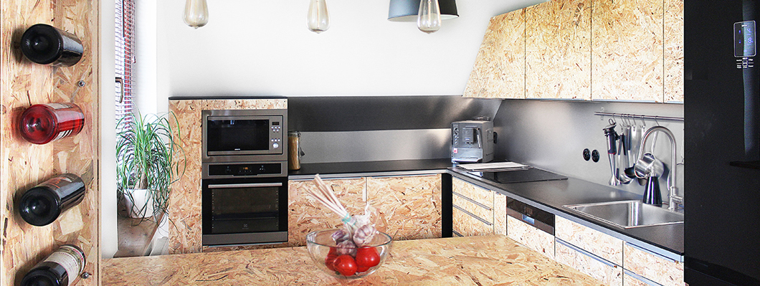
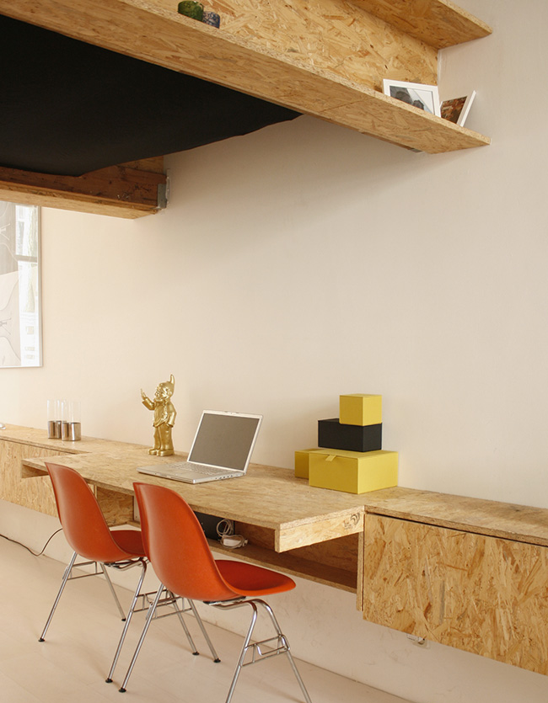
WWW.NYPAN.HU
9700 Szombathely, Varasd u. 16
+36 94 509 407

Slide 7
WWW.NYPAN.HU
9700 Szombathely, Varasd u. 16
+36 94 509 407

Slide 8
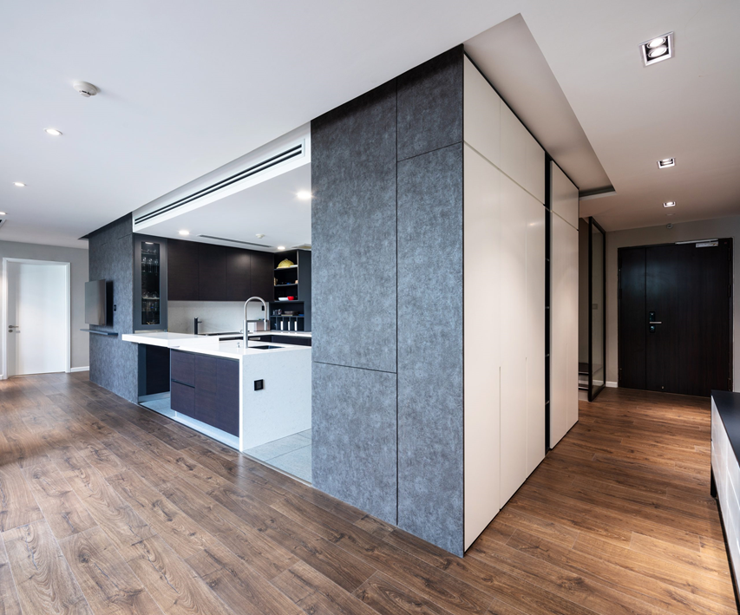
WWW.NYPAN.HU
9700 Szombathely, Varasd u. 16
+36 94 509 407

Slide 9
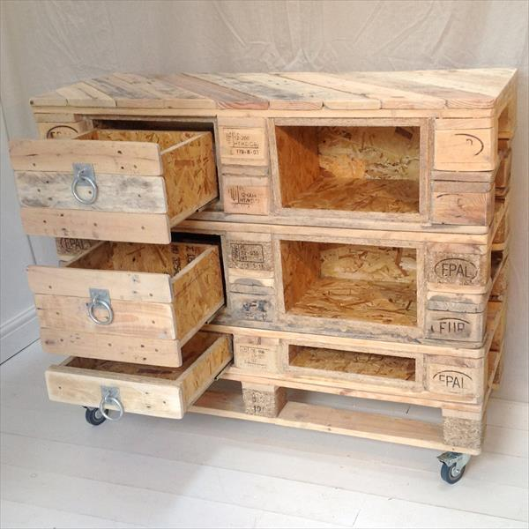
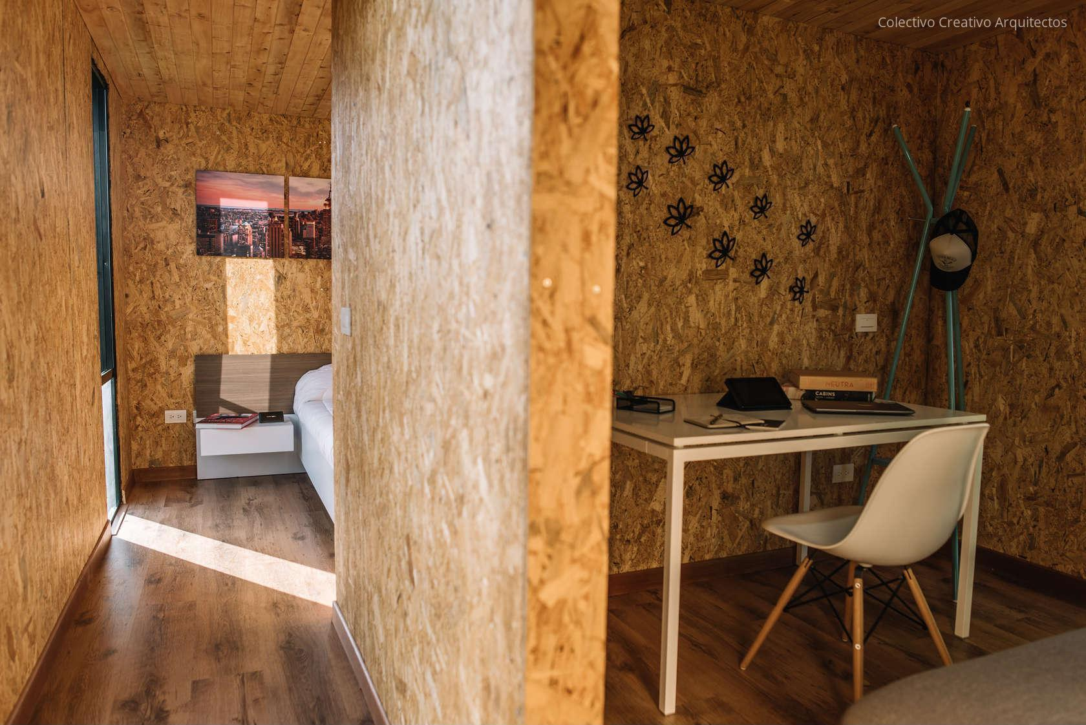
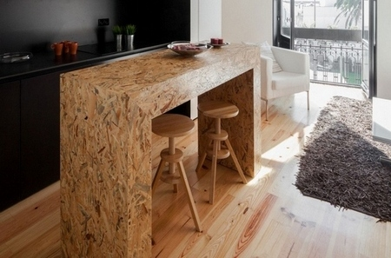
WWW.NYPAN.HU
9700 Szombathely, Varasd u. 16
+36 94 509 407

Slide 10
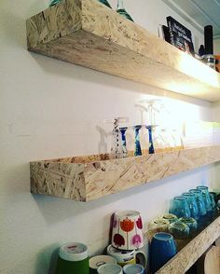
WWW.NYPAN.HU
9700 Szombathely, Varasd u. 16
+36 94 509 407

Slide 11
REMÉLJÜK TETSZETT VÁLOGATÁSUNK!
HA ÖN IS ALKOTNA, AKKOR RENDELJE MEG NÁLUNK OSB LAPJAIT ELEKTRONIKUSAN A
RENDELES@NYPAN.HU
SZEMÉLYESEN ÜZLETÜNKBEN (SZOMBATHELY VARASD U. 16.)

